Slide 1
Home Automation
Lukas Züger, Marko Milosavljevic, Abdu Shehata

Slide 2
Überblick
Team Vorstellung
Unsere Projektidee
System Architektur
Personenerkennung
Harmony Hub
OpenCV
Home Assistant OS
Resumé

Slide 3
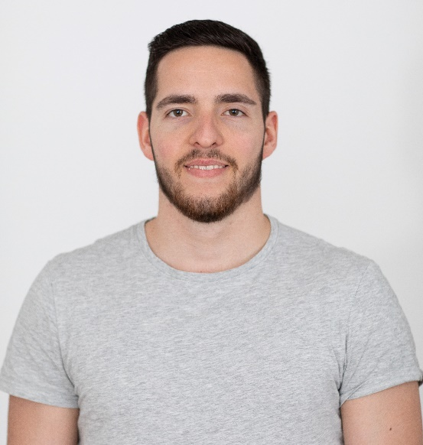
Team
(Bilder von uns)
Lukas Züger

Slide 4
Kurz Vorstellung der Projektidee
Projekt Vorstellung
Ziele

Slide 5
Funktions Überblick
Raspberry 1 → Personenerkennung
Raspberry 2 → Home Assistant OS
Harmony Hub
(Diagramm form)

Slide 6
Personenerkennung
Hardware
Raspberry Pi 4 Model B - 2GB
Display für Raspberry Pi
Kamera: Guo duo Webcam HD 1080
Software
OpenCV library
Programmiersprache Python
Cascades

Slide 7
Harmony Hub
Funktion
Unsere spezifische Anwendung

Slide 8
Home Assistant OS
Was ist Home Assistant
Wiso haben wir uns für HA entschieden
Hyper vi manager am Anfang

Slide 9
OpenCV
Was ist openCV

Slide 10
Erfolge
Was haben wir in diesem Semester geschafft?

Slide 11
Mögliche Erweiterungen
Gesten Steuerung
Swipe Funktion (leiser/lauter)
Bessere komplett Personenerkennung
Mehrere Kameras um alle Winkel abzudecken

Slide 13
Probleme im verlaufe des Projekts
Ipv6
Performance Probleme wegen Raspberry
Personenerkennung mit full body und Gesicht
Seitliche ansicht ist noch nicht gut gelöst
Harmony Hub Wireless Protocol ist auf 2.4 GHz begrenzt.
5 GHz = keine Verbindung

Slide 14
Demo Video
Muss noch gedreht werden

Slide 15
Vielen Dank / Fragen

